Slide 1
NIVEAU 2
3- My town
3.5- India
Step 2

Slide 2
Tongue Twister
Give Papa a cup of proper coffee in a copper coffee cup.
I thought of thinking of thanking you.
Shut the shutters and sit in the shop.
Mister tongue twister tried to train his tongue to twist and turn to learn the letter T.

Slide 3
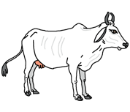
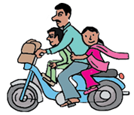
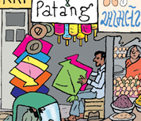
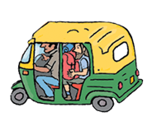
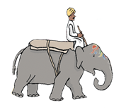
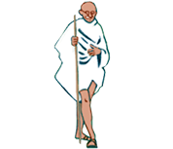
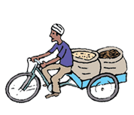
What’s missing ?

Slide 4
What’s missing ?

Slide 5
What’s missing ?

Slide 6
What’s missing ?

Slide 7
What’s missing ?

Slide 8
What’s missing ?

Slide 9
What’s missing ?

Slide 10
Look and say what you can.

Slide 11
Look and say what you can.
India is an English-speaking country, one of the most populatedcountries in the world. More than one billion people !
This is the flag of India. Ahmedabad is a major city of the Gujarat state, in West India.
The international kite festival takes place every year in Gujarat on January the 14th. It started in 1989. It’s extremely popular.
There are so many differents kites : bi gones, small ones, triangular ones, rectangular or even square ones ! You can buythem in a kite shop.
The kites are usually made of light-weight paper and bamboo.
Children love kites. They seem to fly likes birds in the wind ! In India, you can see many types of transportation such as : cars, buses, bicycles and motorbikes but also autorickshaws or elephants.

Slide 12
Civilisation
L'Inde est le second pays le plus peuplé de la Terre avec environ 1,3 milliards d'habitants. Foyer de civilisations très anciennes (-3000), elle est à présent un pays avec 23 langues officielles (au niveau régional), plusieurs alphabets et plusieurs religions, dont certaines sont apparues en Inde (hindouisme, bouddhisme, sikhisme, jaïnisme...).
Des tensions communautaires qui dégénèrent (avec parfois des morts comme en 2002 au Gujarat) ou des discriminations liées aux castes agitent encore parfois l'Inde.
Gandhi est un des personnages clés de l'Inde. Il a permis à son pays de retrouver son indépendance grâce à un mouvement non-violent de résistance par la désobéissance civile.
La figure de la vache sacrée est un des éléments de la culture hindouiste. La Vache-mère (Gao Mata) représente la douceur et la mère universelle. Il est interdit de tuer les vaches ou de leur faire mal.

Slide 13
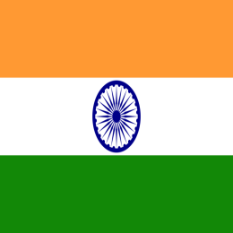
Play memory

